Slide 2
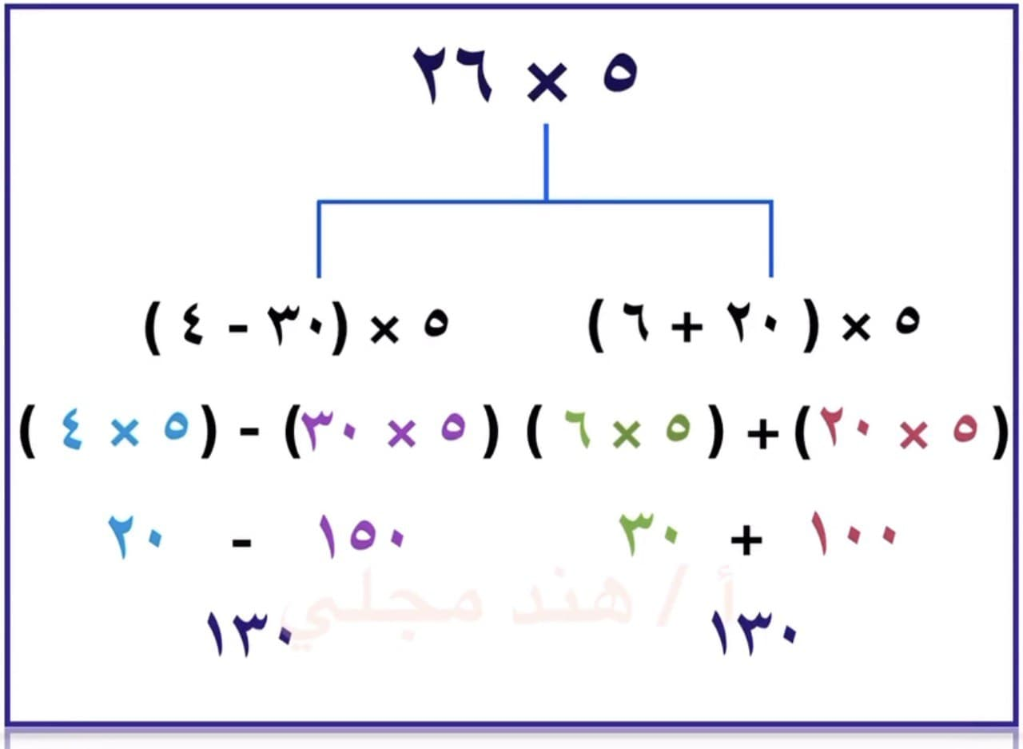
طرق تقدير نواتج الضرب
مراجعة ماسبق دراستة في الفصل الثالث
الضرب بإستخدام خاصية التوزيع
استعمال الاعداد المتناغمة
تقريب العاملين كلاهما
تقريب أحد العاملين
ضرب عدد من ثلاث أعداد في رقم واحد
ثالثًا : أضرب المئات
ثانيًا :أضرب العشرات
أولًا :
أضرب الأحاد

Slide 3
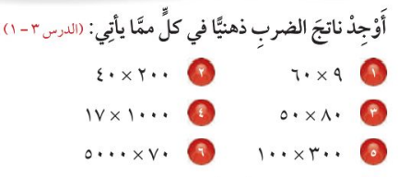
اختبار منتصف الفصل الثالث

Slide 4
اختبار منتصف الفصل الثالث

Slide 5
اختبار منتصف الفصل الثالث

Slide 6
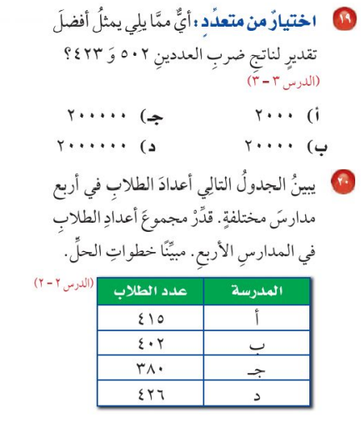
اختبار منتصف الفصل الثالث

Slide 7
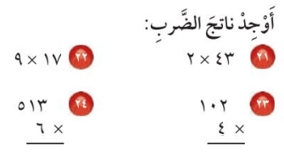
اختبار منتصف الفصل الثالث

